Slide 1
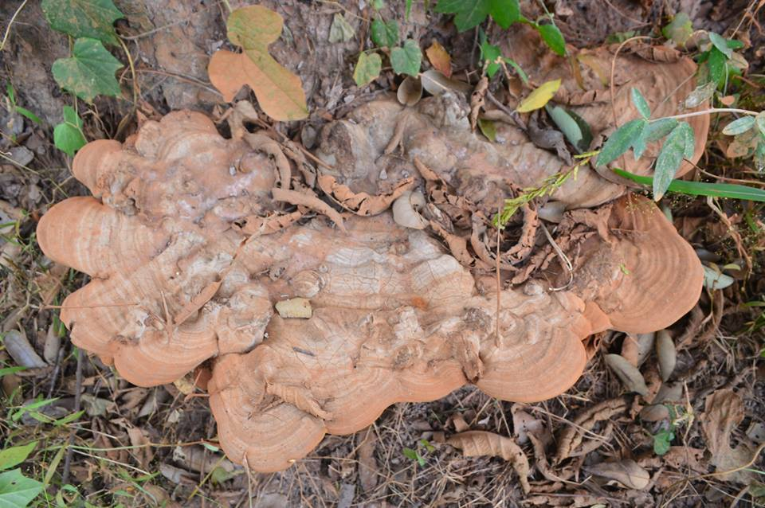
มาทำความรู้จักกับ
เห็ดหลินจือ
อีกสายพันธุ์ที่มีดอกขนาดใหญ่

Slide 2
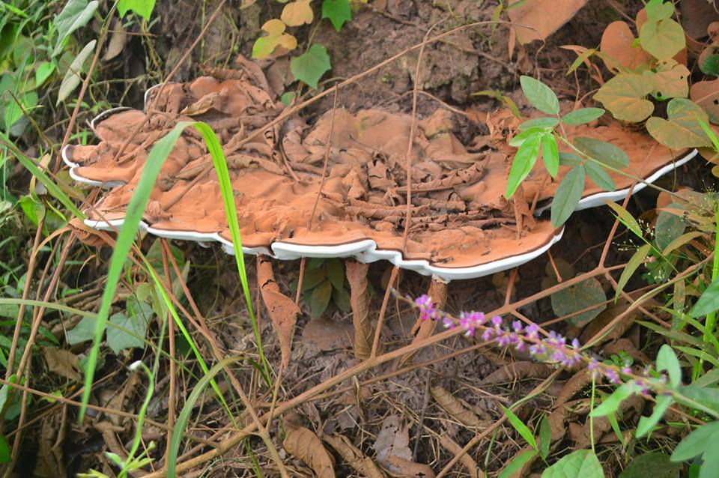
เห็ดหลินจือ สายพันธุ์ applanatum
ชื่อวิทยาศาสตร์: Ganoderma applanatum (Pers.ex Wallr.) Patouillard
ชื่ออื่น : เห็ดหลินจือ, เห็ดหมื่นปี
การใช้ประโยชน์: ปรับสมดุลร่างกาย และ ล้างสารพิษ

Slide 3
คุณลักษณะของเห็ดหลินจือ
เห็ดหลินจือจัดเป็นราขนาดใหญ่ชนิดหนึ่ง เป็นสิ่งมีชีวิตที่จัดอยู่ในอาณาจักรของรา มีขึ้นอยู่ตามธรรมชาติมาก กว่า 100 สายพันธุ์ เห็ดหลินจือ เป็นประเภทของเห็ด polypore ที่เติบโตบนไม้ ชอบขึ้นตามขอนไม้ผุ โดยเฉพาะต้นไม้เนื้อแข็ง
รูปร่าง/ลักษณะ
หมวกเห็ด มีลักษณะรูปร่างเป็นแผ่นครึ่งวงกลมคล้ายพัด ผิวหมวกเห็ดแข็งนูนขรุขระเป็นแถบคลื่นหรือรอยย่นซ้อนกันเป็นร่องวงกลม ผิวดอกมีลักษณะด้านไม่เป็นมัน มีสีเทาถึงน้ำตาลหม่นหรือน้ำตาลอมเทา บางครั้งสีดำอมเทา แต่ที่พบบ่อยจะปกคลุมด้วยผงละเอียดสีน้ำตาลแดงถึงสีน้ำตาลโกโก้ เนื้อเห็ดเหมือนไม้ก๊อก สีน้ำตาลถึงน้ำตาลอบเชย เป็นเส้นใยและเหนียวมาก ใต้หมวกเห็ดมีรู ในระยะอ่อนจะมีสีขาวถึงครีม เมื่อแก่หรือสัมผัสจะกลายเป็นสีน้ำตาลหรือสีเหลืองอ่อนอมน้ำตาลดำ ขอบหมวกเห็ดสีเทาหรือขาวอมเทา ไม่มีก้านดอก
แหล่งที่พบ
พบขึ้นเป็นดอกเดี่ยวหรือซ้อนกันเป็นหิ้งหลายๆ ชั้นบนท่อนไม้หรือตอไม้เนื้อแข็งหรือบนโคนต้นไม้ที่มีชีวิต
อยู่ตามป่าโคกหรือป่าเบญจพรรณ พบได้ตลอดปี
แหล่งที่มาของข้อมูล
http://indi.dtam.moph.go.th/index.php?option=com_content&view=article&id=36%3A2013-04-04-03-28-15&catid=20&Itemid=139

Slide 4
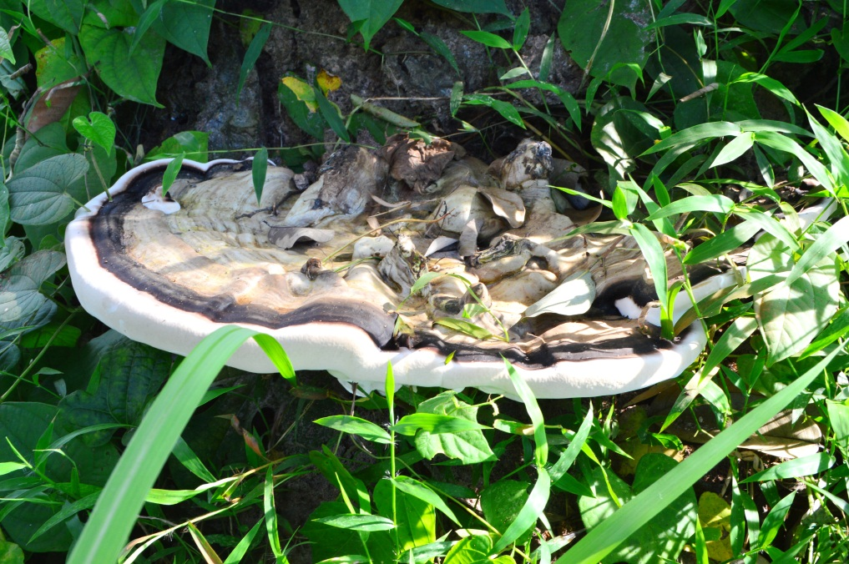
รูปร่างลักษณะ
หมวกเห็ดมีลักษณะรูปร่างเป็นแผ่นครึ่งวงกลมคล้ายพัด ผิวหมวกเห็ดแข็งนูนขรุขระเป็นแถบคลื่นหรือรอยย่นซ้อนกันเป็นร่องวงกลม ผิวดอกมีลักษณะด้านไม่เป็นมัน มีสีเทาถึงน้ำตาลหม่นหรือน้ำตาลอมเทาบางครั้งสีดำอมเทา

Slide 5
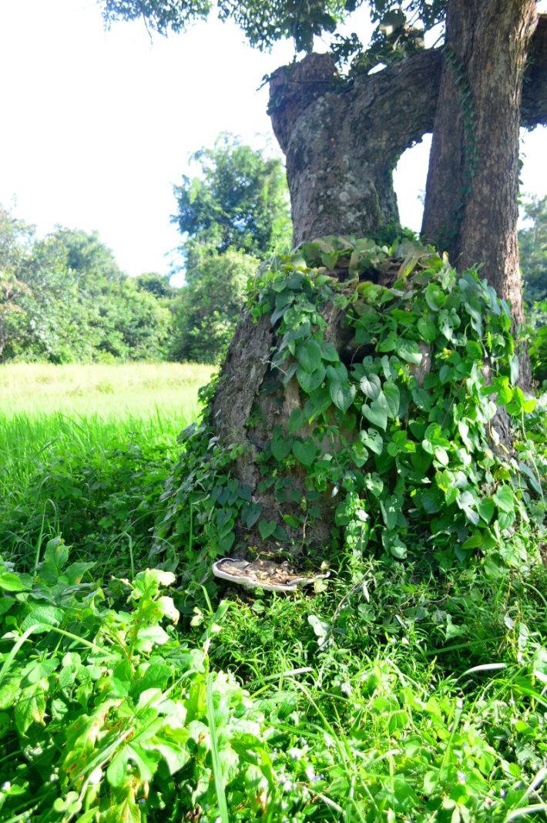

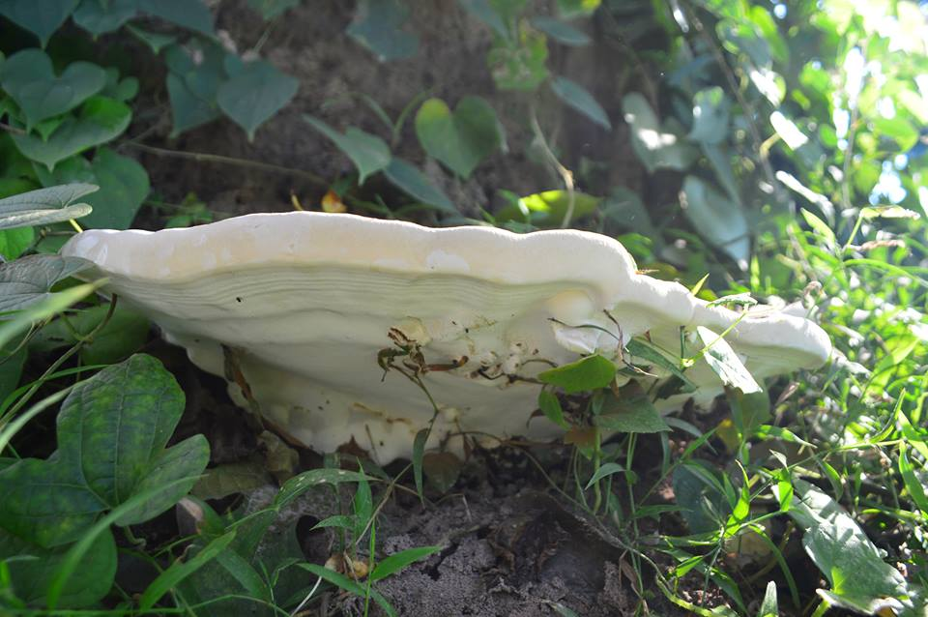
เห็ดชนิด wood conk: polypore คือเห็ดเกิดบนต้นไม้ เนื้อในคล้ายเนื้อไม้ ดอกเห็ดมีรูเล็กๆจำนวนมากอยู่บริเวณใต้ดอก
(แหล่งที่มาข้อมูล https://anonbiotec.net/เห็ดเป็นยา-เห็ดอการิคอ)

Slide 6
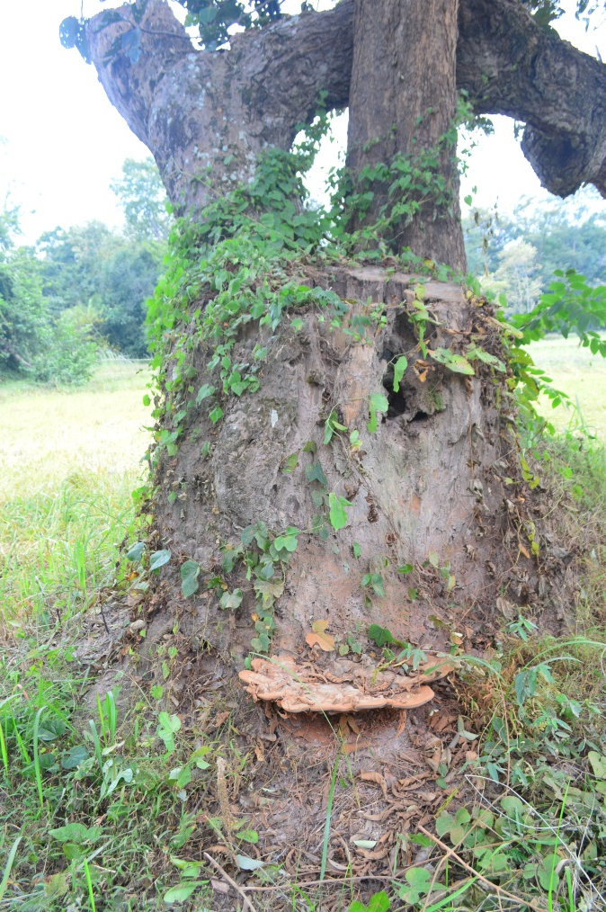
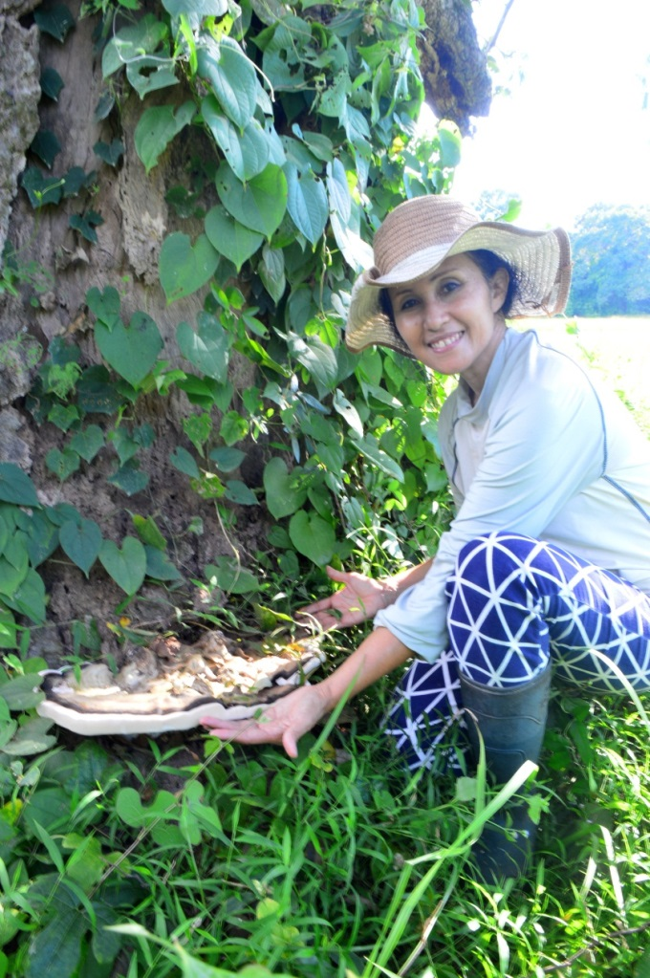
แหล่งที่พบ
พบขึ้นเป็นดอกเดี่ยวหรือซ้อนกันเป็นหิ้งหลายๆ ชั้นบนท่อนไม้หรือตอไม้เนื้อแข็งหรือบนโคนต้นไม้ที่มีชีวิตอยู่ตามป่าโคกหรือป่าเบญจพรรณ พบได้ตลอดปี

Slide 7
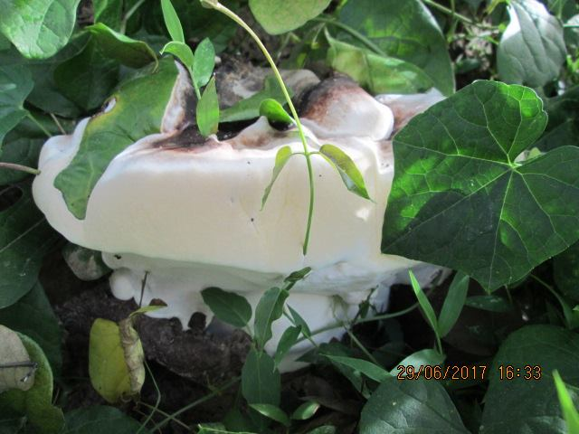
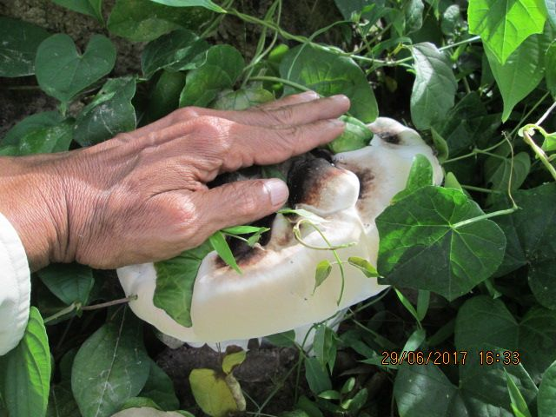
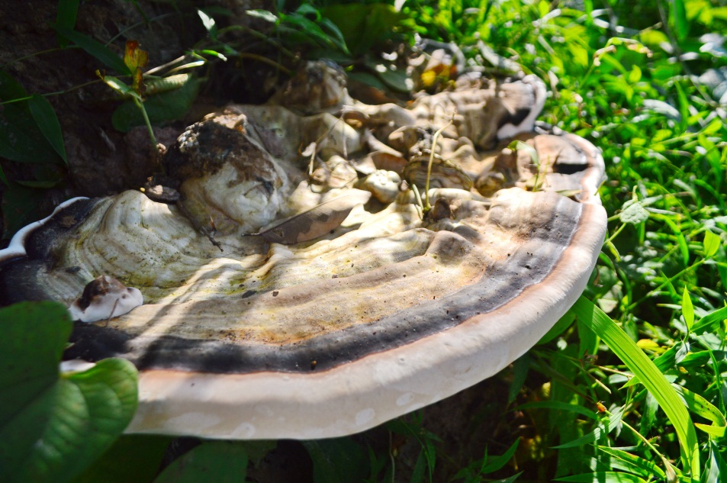
เนื้อเห็ดที่เจริญออกมาจากดอกเดิมในฤดูกาลใหม่จะมีสีขาวอมเหลืองหรือสีครีม

Slide 8
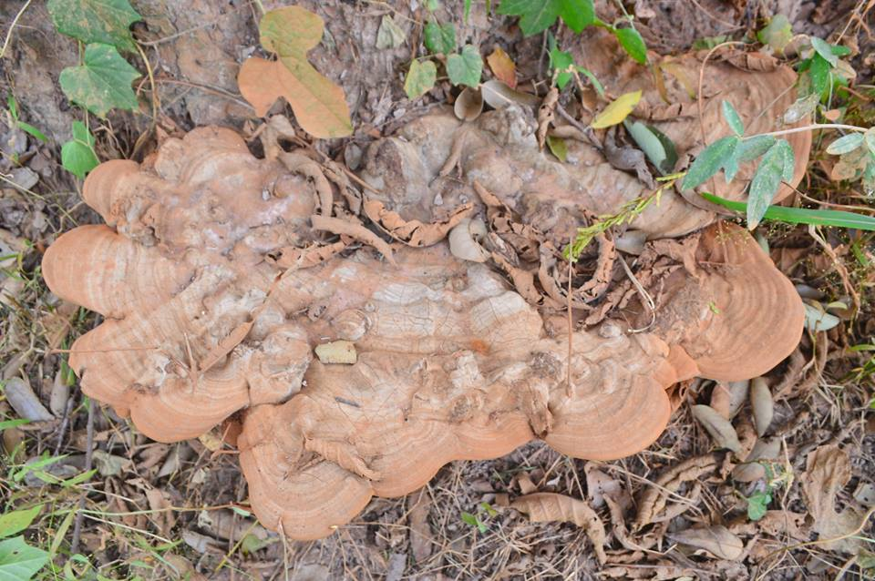
เมื่อแก่ กลายเป็นสีน้ำตาลหรือสีเหลืองอ่อนอมน้ำตาลดำไม่มีก้านดอกจะปกคลุมด้วยผงละเอียดสีน้ำตาลแดงถึงสีน้ำตาลโกโก้ เนื้อเห็ดเหมือนไม้ก๊อก สีน้ำตาลถึงน้ำตาลอบเชย เป็นเส้นใยและเหนียวมาก

Slide 9
ดอกแก่ จะทำการปล่อยสปอร์สีน้ำตาลเพื่อขยายพันธุ์เป็นผงละเอียดสีน้ำตาลแดงถึงสีน้ำตาลโกโก้ปกคลุมดอกเห็ด

Slide 10

ใต้ดอกอ่อน ด้านล่างมีสีขาวอมเหลืองและมีรูขนาดเล็ก

Slide 11
พัฒนาการเกิดดอกเห็ดใน หนึ่งปี

Slide 12

เมื่ออายุมากขึ้นจะเปลี่ยนเป็นสีน้ำตาลเข้ม

Slide 13
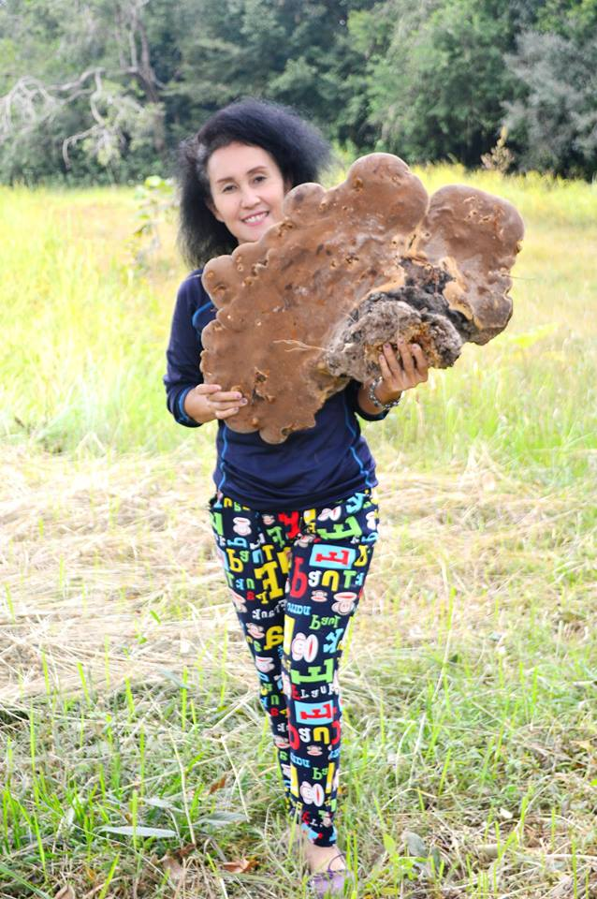
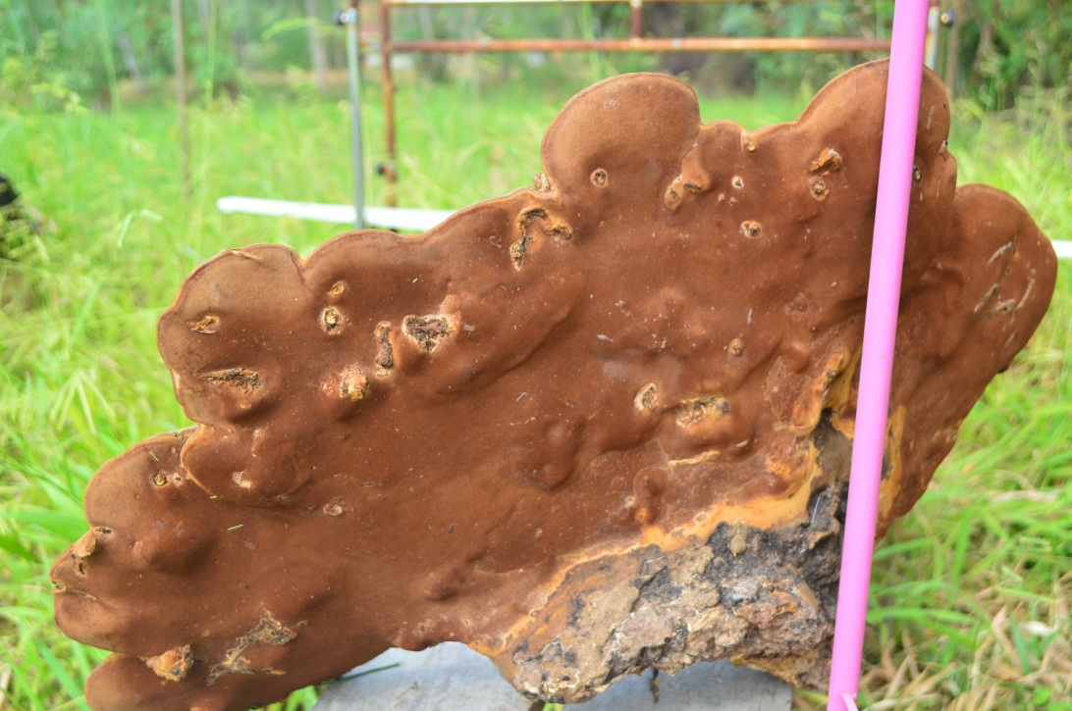
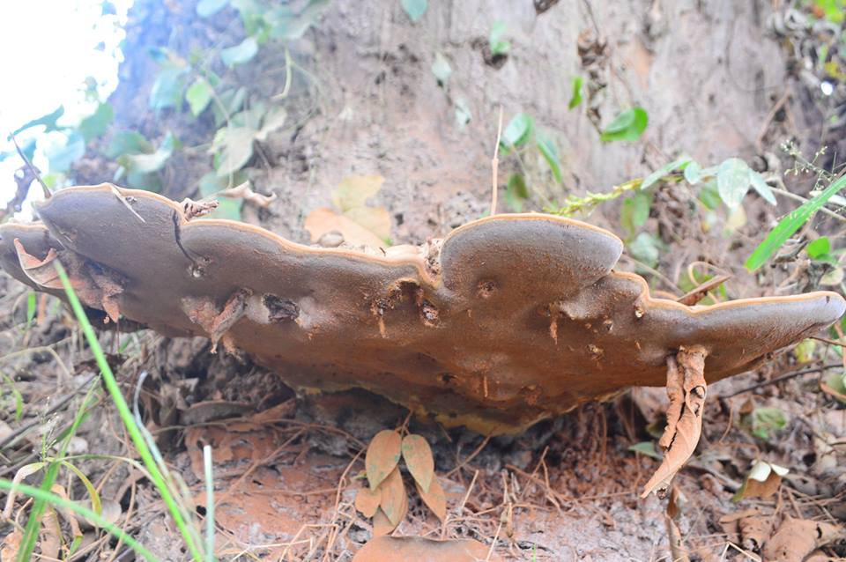
ใต้ดอกแก่ ด้านล่างมีสีน้ำตาลแก่ และมีรูขนาดเล็ก

Slide 14

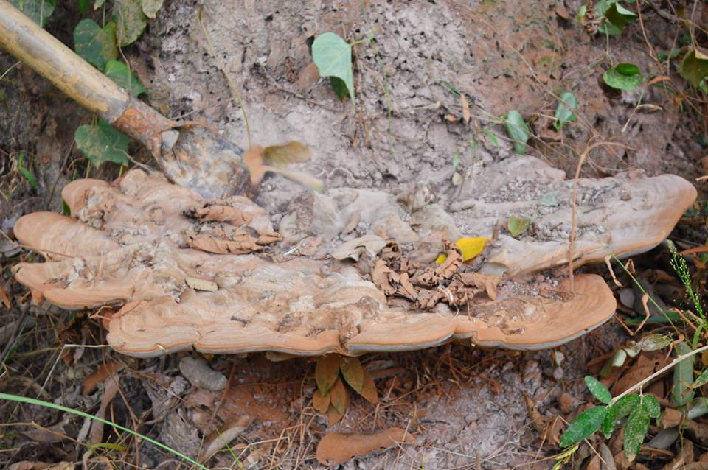
ตระกูลเดียวกับหลินจือ ที่ทางอิสานเรียกว่า เห็ดซิ่น(ชิ้น = เนื้อ) เพราะสามารถเอาส่วนอ่อนๆมาทำลาบ ทำแกงได้ เหมือนเนื้อ
เมื่อดอกแก่มีเนื้อแข็งและเหนียว

Slide 15
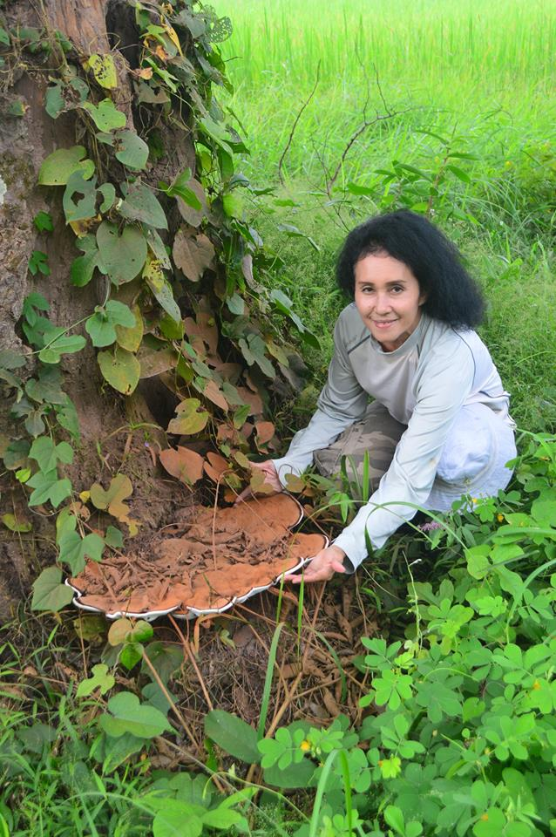
แหล่งที่พบ พบขึ้นเป็นดอกเดี่ยวหรือซ้อนกันเป็นหิ้งหลายๆ ชั้นบนท่อนไม้หรือตอไม้เนื้อแข็งหรือบนโคนต้นไม้ที่มีชีวิตอยู่ตามป่าโคกหรือป่าเบญจพรรณ
พบได้ตลอดปี

Slide 16
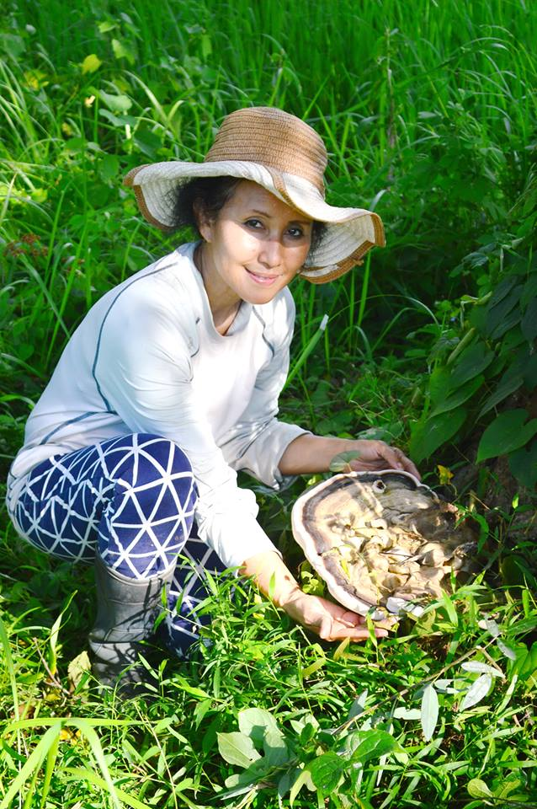
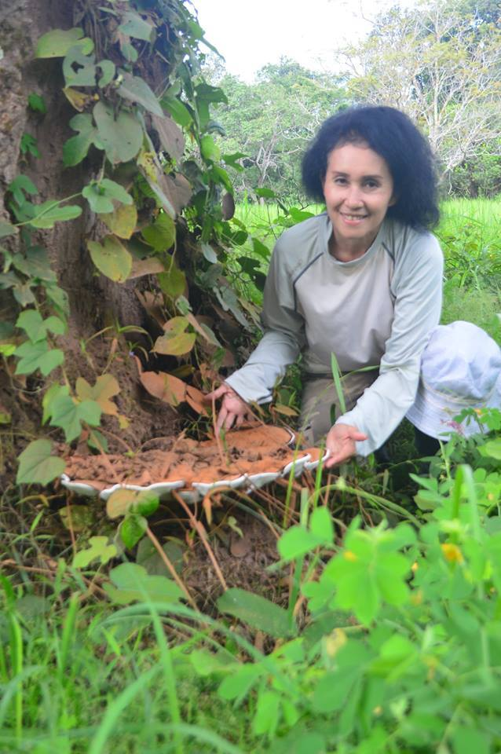
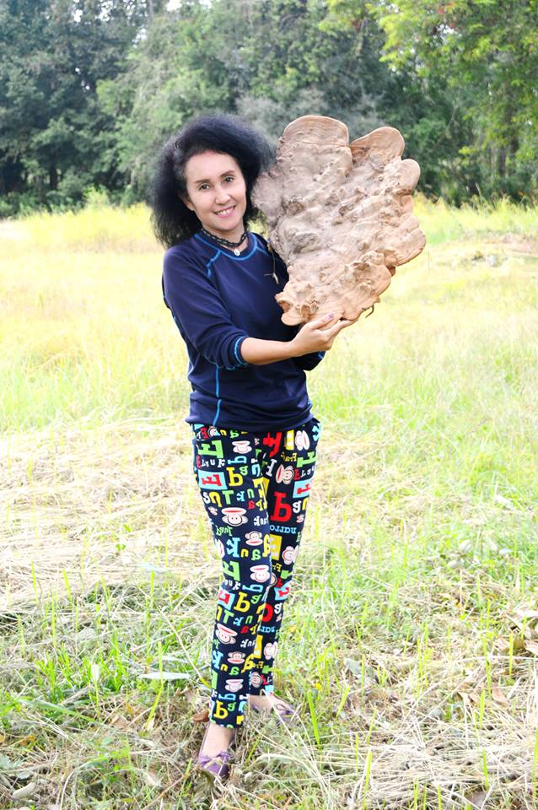
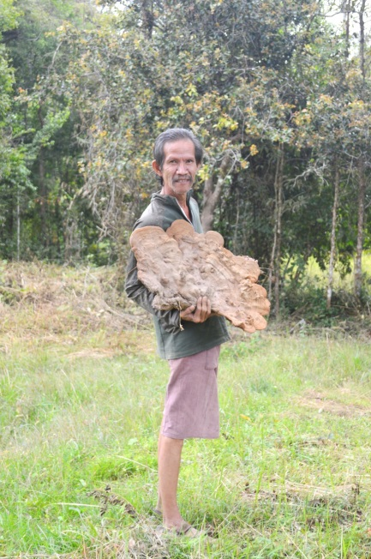
พัฒนาการเกิดดอกเห็ด

Slide 17
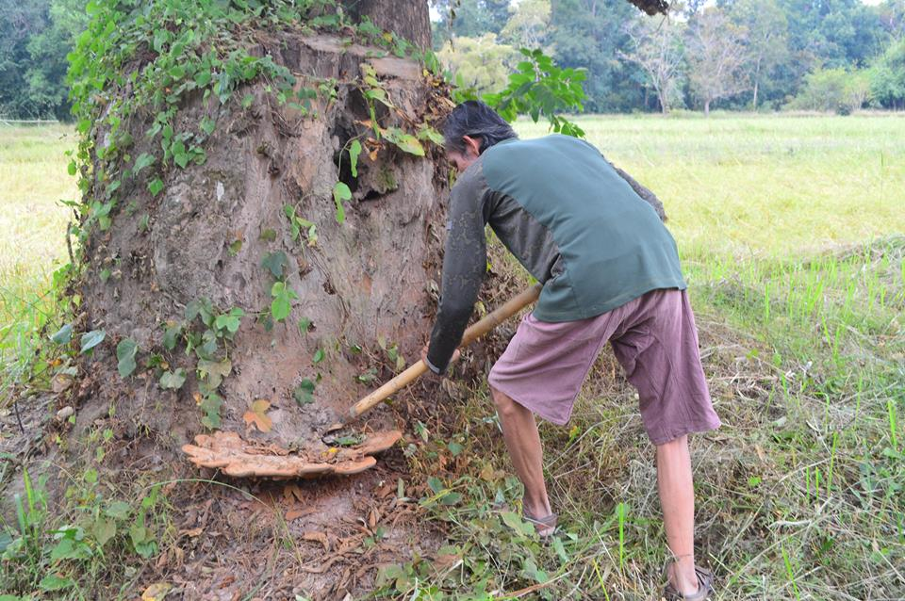

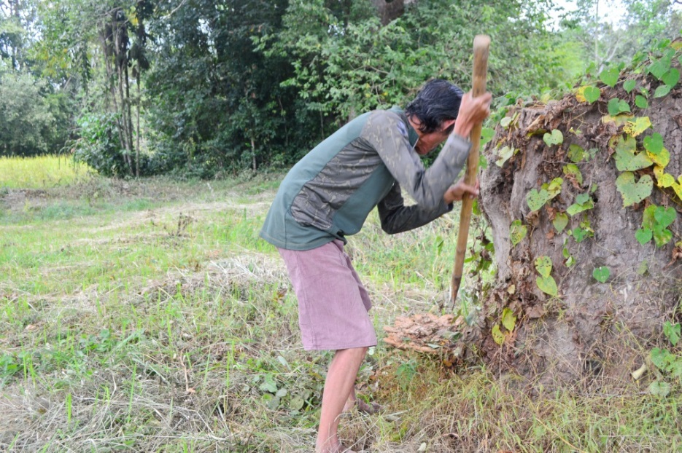
ดอกแก่พอเก็บ เนื้อจะแข็ง

Slide 18

ดอกอ่อนรับประทานได้ ทางภาคอีสานใช้บริโภคแทนเนื้อสัตว์ เช่น ทำลาบเวลาย่างไฟอ่อนๆจะมีกลิ่นหอมคล้ายเนื้อ ซึ่ง คนอีสานเรียกเนื้อ ว่า ซิ่นต้องใช้ดอกอ่อนซึ่งจะมีสีขาว หากใช้ดอกแก่จะเหนียวกินยาก

Slide 19
แหล่งค้นคว้าข้อมูล
คู่มือเห็ดเป็นยาเพื่อสุขภาพตามภูมิปัญญของหมอพื้นบ้าน
http://indi.dtam.moph.go.th/index.php?option=com_content&view=article&id=36%3A2013-04-04-03-28-15&catid=20&Itemid=139
http://www.thinentry.com/ganoderma/attribute.html
https://th.wikipedia.org/wiki/เห็ดหลินจือ
http://www.biogang.net/plant_view.php?uid=32396&id=161378
https://anonbiotec.net/เห็ดเป็นยา-เห็ดอการิคอ

Slide 20

เห็ดตระกูลเห็ดหิ้ง
เป็นหลินจือสายพันธุ์หนึ่ง
ปรับสมดุลร่างกาย
และล้างสารพิษ

Slide 21
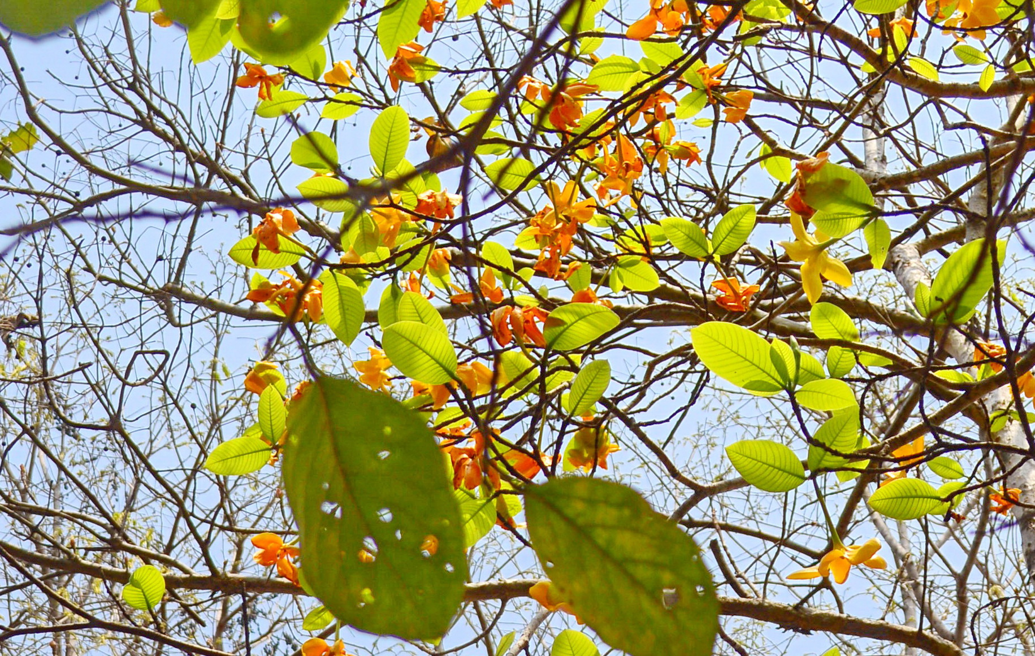
ขอบคุณคะ
ไว้ติดตามชมชุดต่อไป

